Slide 1
(enjeux énergétiques)
Première série de questions :
Quelles économies d’énergie ?
Quelle production éco-responsable d’énergie ?
Quelles sources d’énergie ?
Comment limiter la dissipation ?
Comment recycler l’énergie ?
Comment limiter le nombre d’étapes (consommatrices d’énergie) dans un procédé industriel ?

Slide 2
Deuxième série de questions :
Qu’est-ce que l’énergie d’un système ?
Quelles sont les différentes formes d’énergie ?
Comment l’énergie quitte-t-elle un système ?
Comment se réalisent les transferts d’énergie ?
Comment minimiser :
L’apport extérieur d’énergie ?
La dissipation d’énergie ?
Qu’est-ce qu’un système ?

Slide 3
capacité thermique spécifique d’un système :
énergie qu’il faut fournir au système pour élever sa température de 1 K
En J.K⁻¹
Versions massiques ou molaires :
Capacité thermique massique :
Energie (en joule) qu’il faut fournir à un kilogramme de matière pour élever sa température de 1°C (ou 1K). En J.kg⁻¹.K⁻¹
Capacité thermique molaire :
Energie (en joule) qu’il faut fournir à une mole de matière pour élever sa température de 1°C (ou 1K). En J.mol⁻¹.K⁻¹

Slide 4

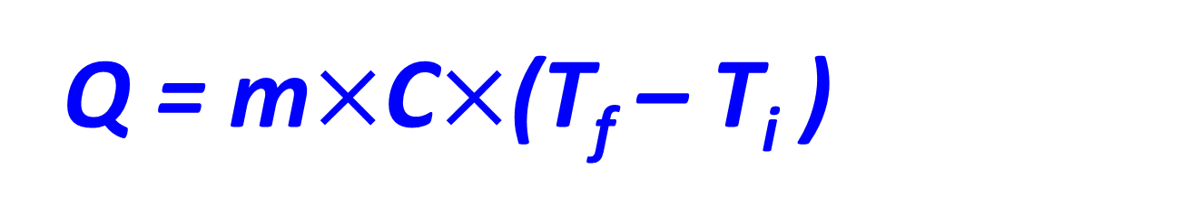
Chaleur Q échangée par le système, énergie interne U du système
Q = m$×$C$×$(T_{f} – T_{i} )
J
kg
J.kg⁻¹.K⁻¹
K
ΔU = m$×$C$×$(T_{f} – T_{i} )
On pourra donc identifier Q et ΔU
Cela semble cohérent…
… En réalité ce n’est pas toujours exact. Cela dépend des conditions dans lesquelles se réalise l’évolution. Par exemple, une évolution à volume constant ou sous une pression constante, cela ne correspond pas tout à fait aux mêmes conditions, et cela peut modifier un peu la relation entre Q et ΔU.

Slide 5
Si le système donne de la chaleur à l’extérieur, sa température
diminue, il perd de l’énergie interne :
ΔU < 0 Q < 0
Si le système reçoit de la chaleur de l’extérieur, sa température augmente, il gagne de l’énergie interne : ΔU > 0 Q > 0

Slide 6
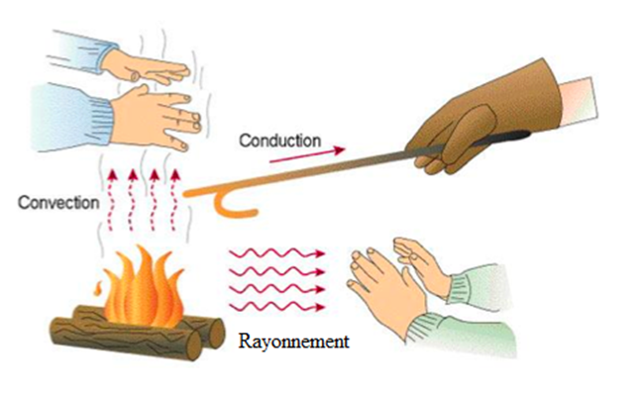

Slide 7
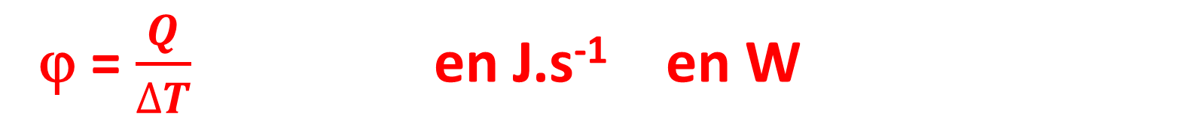
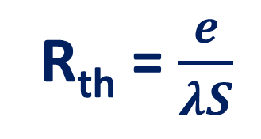
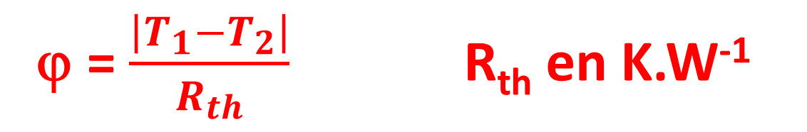
R_{th} =
Flux thermique
ϕ = $\frac{Q}{∆T}$ en J.s⁻¹ en W
Résistance thermique R_{th}
ϕ = $\frac{\left|T_{1}−T_{2}\right|}{R_{th}}$ R_{th} en K.W⁻¹
R_{th} = $\frac{e}{λS}$
Unité de λ ?

Slide 8
Principe de présentation d’un bilan énergétique (version la plus simple ici)
Direction pour le transfert utile d’énergie
Source
d’énergie
Appareil,
Dispositif, …
Energie
utilisée
Direction de sortie du circuit utile
Énergie dissipée

Slide 9
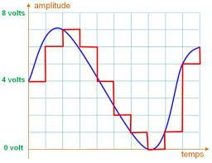
Valeur permises pour le signal numérique :
Signal analogique
0, 1, 2, 3, 4, 5, 6, 7 volts
Signal numérisé
111
110
101
100
011
010
001
000
Codage de ces valeurs (en langage binaire) :
Pas de quantification
Codage 3 bits
Période d’échantillonnage

Slide 10
Codage, obtention de millions (2²⁴) de couleurs par addition des trois couleurs primaires à différentes intensités, chacune étant codée en 8 bits ( 2⁸ valeurs possibles : 00000000 pour aucune lumière primaire, 11111111 pour l’intensité lumineuse maximale avec une couleur donnée).

